Slide 1
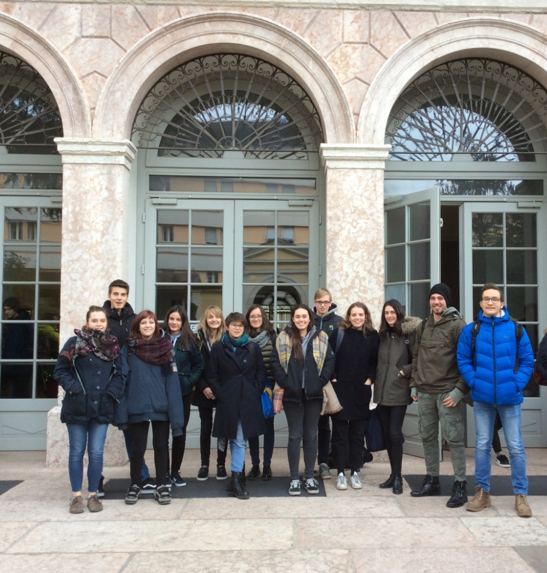
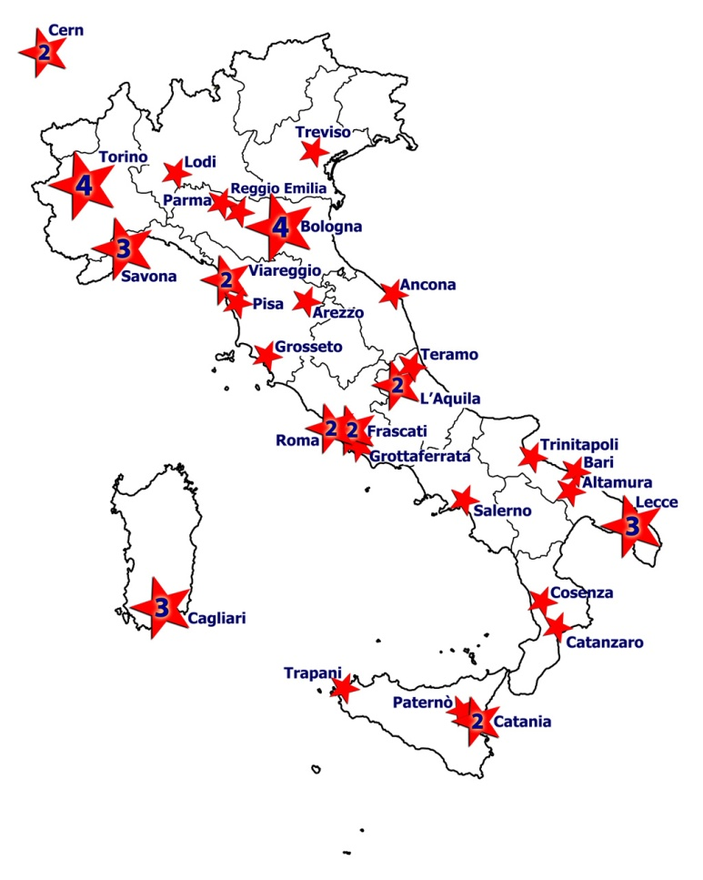
HIGH SCHOOL «LEONARDO DA VINCI» OF TRENTO MEETS THE EEE PROJECT
Trento
the carried out activities while waiting for a twin school with a telescope
Notes:
Inserire foto classe nelle presentazione ringraziare l’organizzazione

Slide 2
outline
Our school
CARRIED OUT ACTIVITIES
visit to Cern laboratories
International masterclasses and CLIL project on particle physics
RUNNING ACTIVITIES
new frontier of physics: from the study of cosmic rays to the fight against cancer
twinning with a school with a telescope
Data analysis
i
Notes:
Inserire progetto CLIL forse meglio work carried out oppure activities carried out e poi running activities oppure current activities oppure ongoing activities

Slide 3
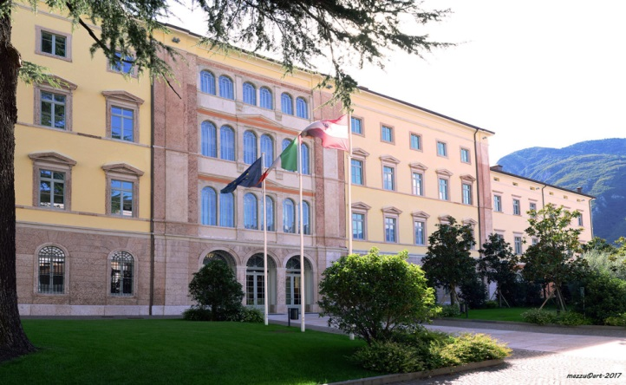
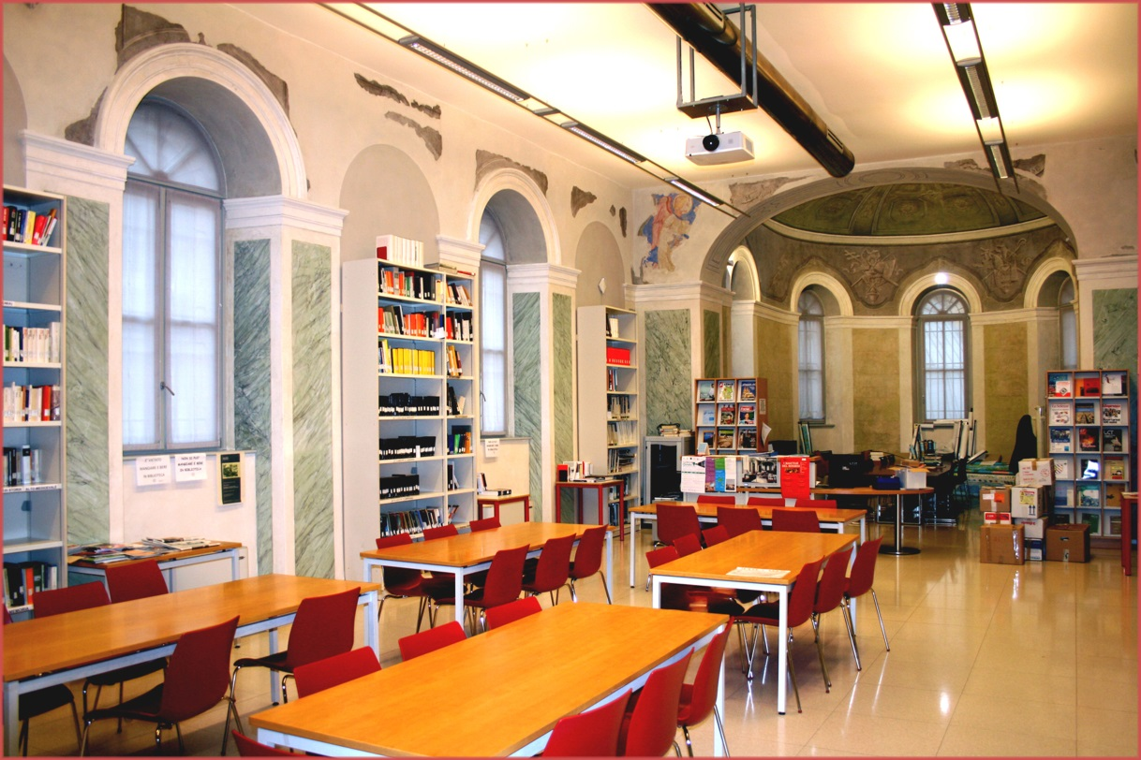
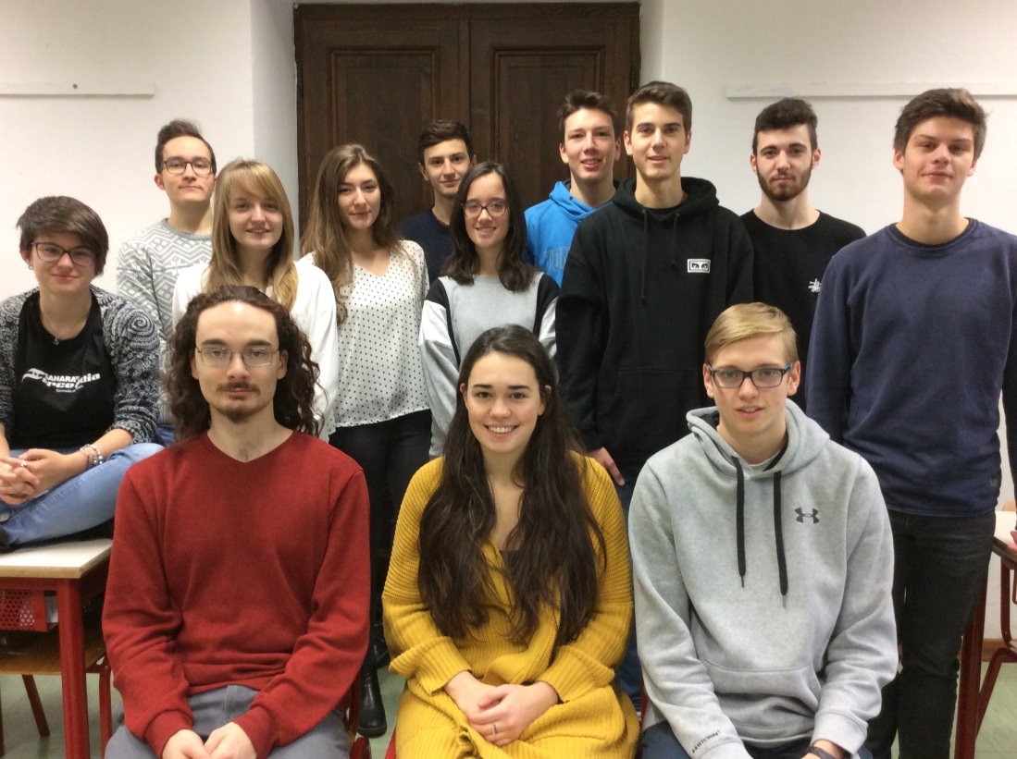
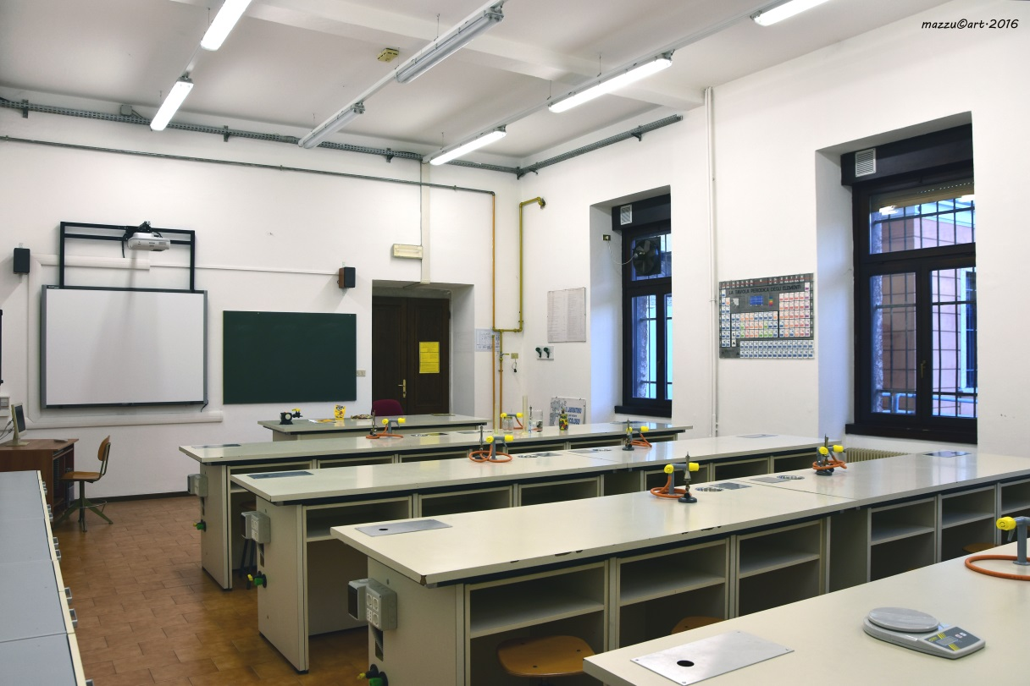
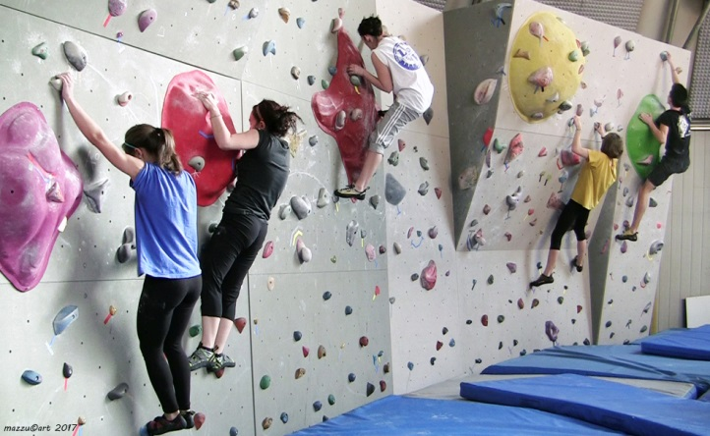
OUR SCHOOL
1
-59 classes
-1310 students
-128 teachers
-73 student and 8 teachers involved in the EEE project
Notes:
Numero di insegnantidella scuola e poi i numeri degli studenti/insegnanti partecipanti al progetto EEE (dire che non tutti gli studenti partecipano con gli stessi compiti e non a tutti i livelli, inserire la foto degli studenti della vostra classe

Slide 4
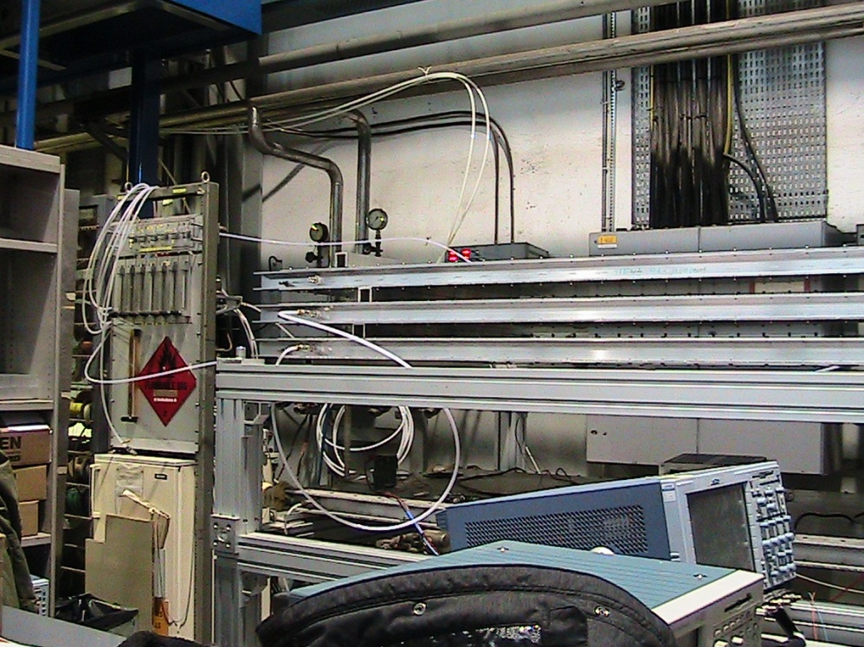
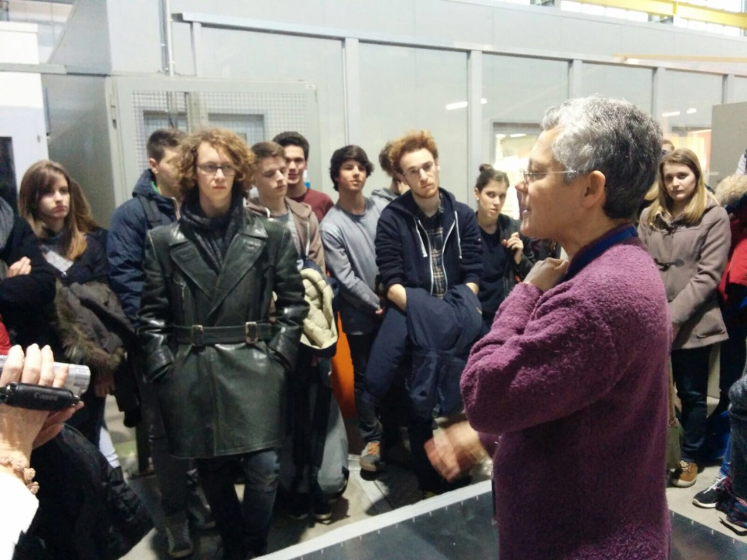
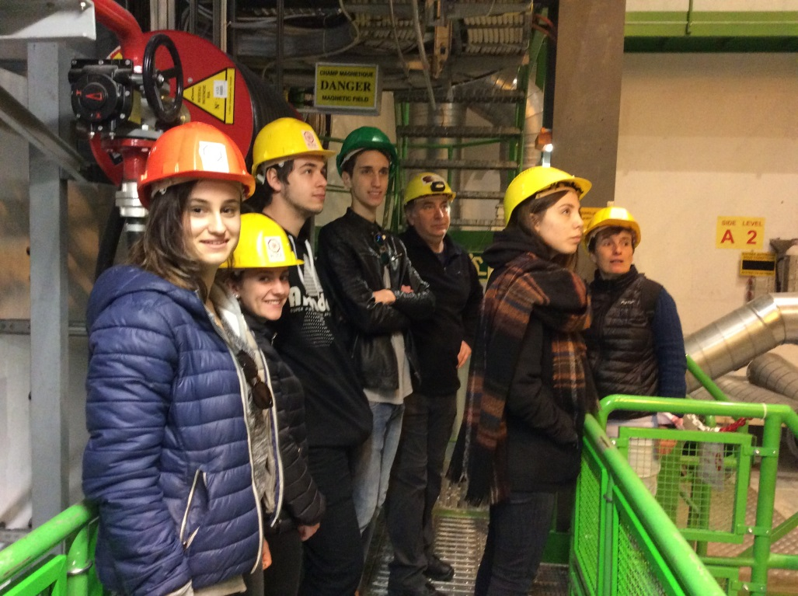
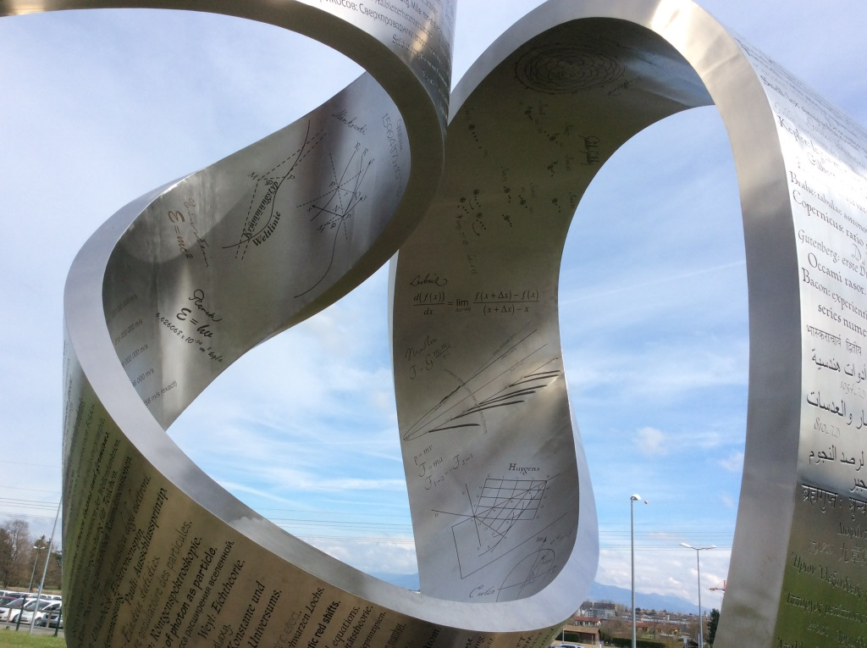
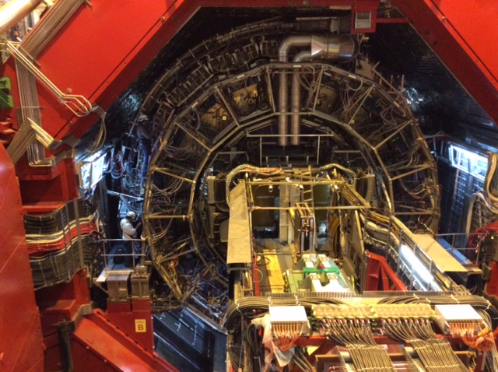
Visit to cern lab
CARRIED OUT ACTIVITIES
2016/2017
-6 classes and 8 teachers visited the CERN-ALICE
-laboratory where the EEE telescopes are built
2
Notes:
Inserire foto dove Despina illustra i telescopi, piu foto ragazzi al CERN, forse togliere Rubbia in caso inserire Giannotti

Slide 5
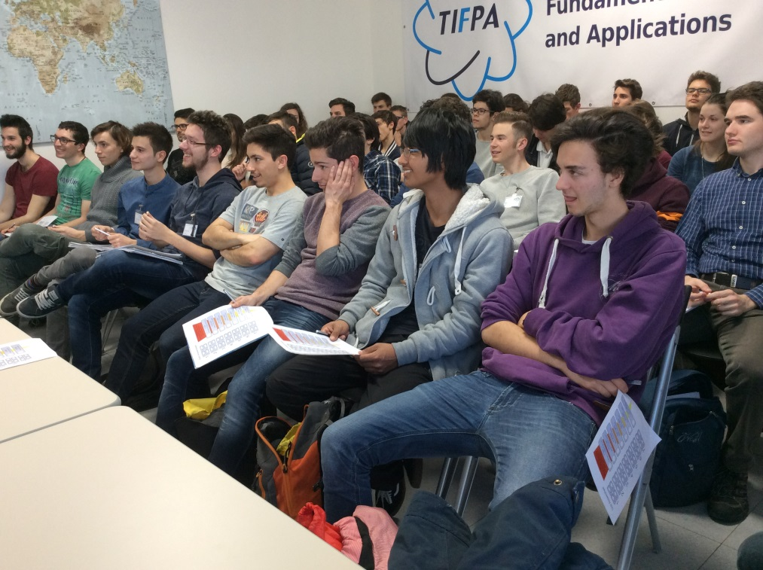
International masterclasses and CLIL projet on particle physics
CARRIED OUT ACTIVITIES
3
Notes:
Inserire prima slide di presentazione CLIL

Slide 6
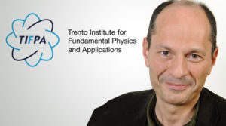
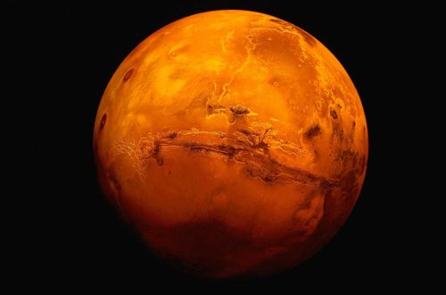
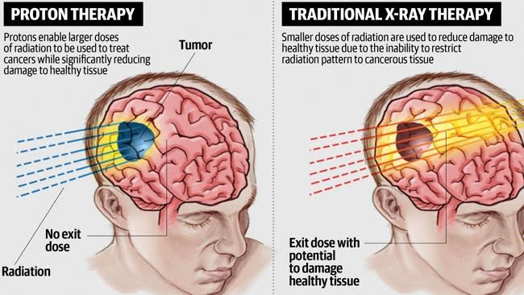
new frontier of physics: from the study of cosmic rays to the fight against cancer
RUNNING ACTIVITIES
4
Marco Durante
PROTECTION FROM COSMIC RADIATION ON MARS and CURE OF CANCER
Notes:
Mettere prof. …..
Forse sopra al titolo o di spalla: attività in corso
visita al cern in febbraio e in marzo con 4 classi
Nella nostra classe è stato attivato un percorso in collaborazione con il fisico Prof. Marco Durante direttore del TIFPA … (attenzione a dare il titolo giusto alle persone), abbiamo già seguito un ciclo di conferenze e nei prossimi mesi visiteremo il centro di Protonterapia di Trento uno dei pochi centri in Italia (Pavia e Catania) e in europa e l’istituto di ricerca FBK

Slide 7
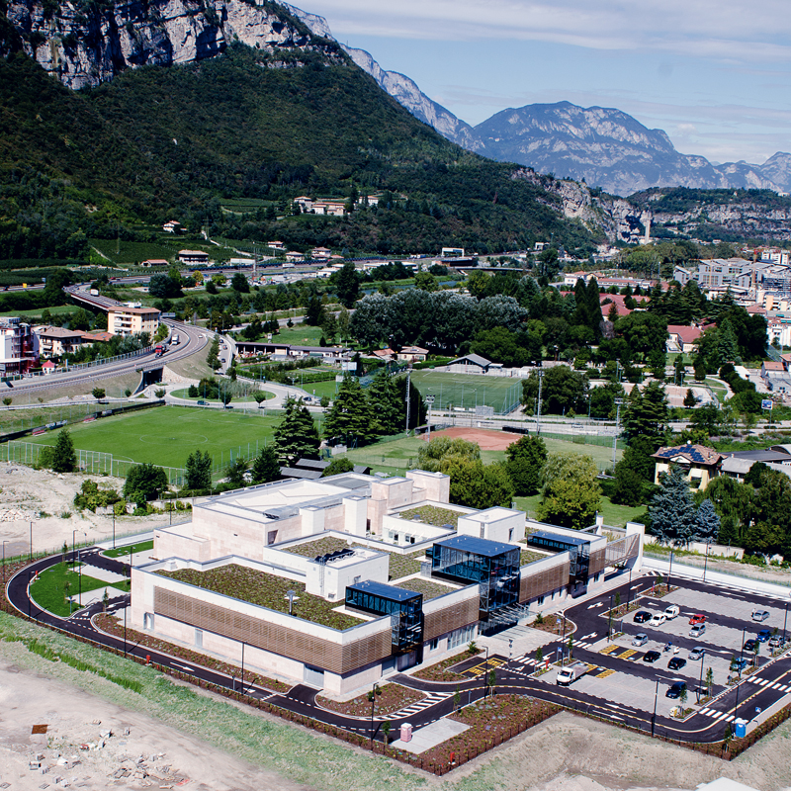
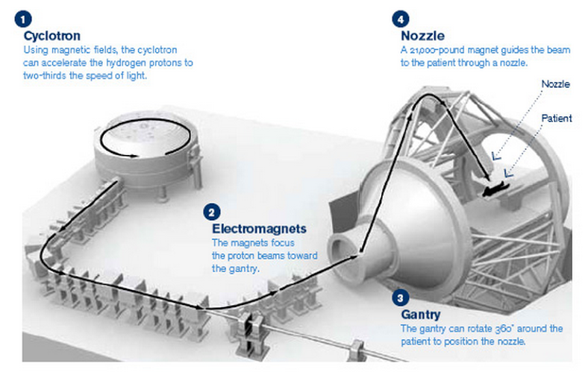
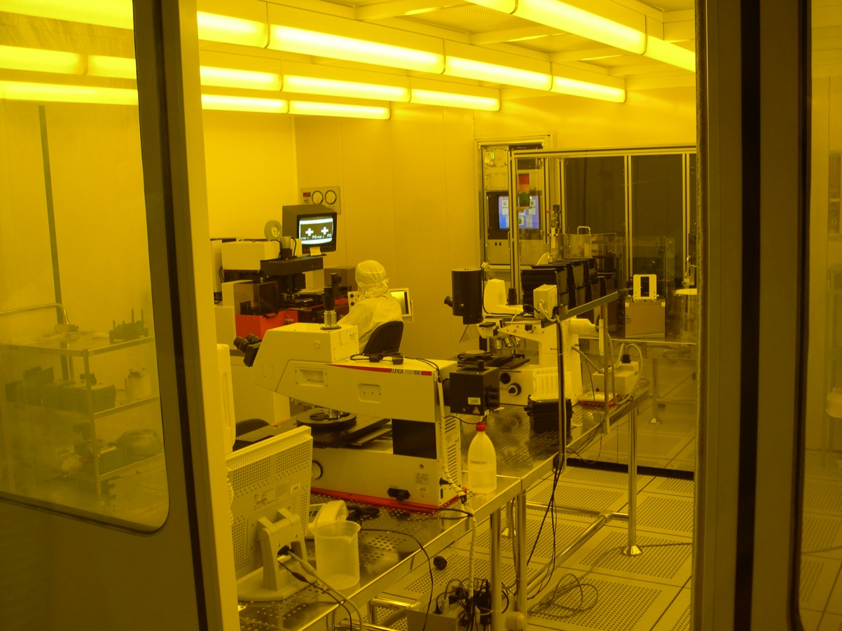
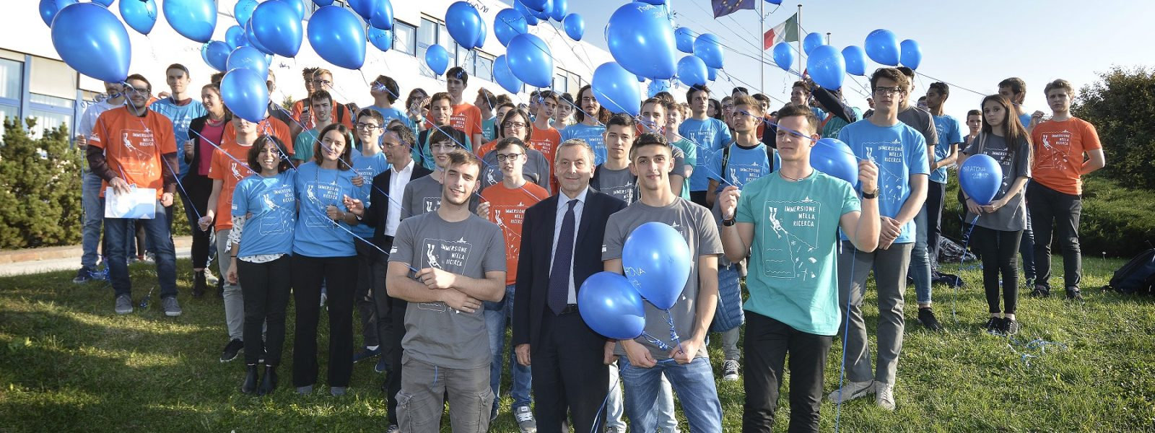
COLLABORATION ACTIVITIES
RUNNING ACTIVITIES
5
Research Intitute – Fondazione Bruno Kessler (FBK) - Trento
Proton Therapy Center - Trento
Notes:
Tirocini presso fbk

Slide 8
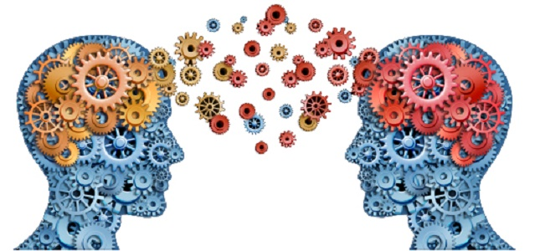
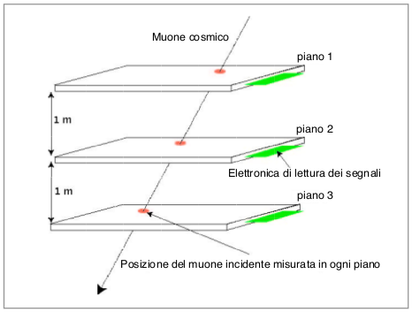
TWINNING WITH A SCHOOL WITH A TELESCOPE
RUNNING ACTIVITIES
6
Liceo Statale Duca degli Abruzzi - Treviso
Liceo Scientifico G.B. Quadri - Vicenza
Notes:
Cambiare frase
Da quest’anno scolastico siamo inseriti nella shifter report list del centro fermi e prima del guasto ricevevamo giornalmente il report dei dati registrati dai telescopi di tutte le scuole del progetto EEE. Appena sarà ripristinato il servizio inizieremo una elaborazione dei dati con analisi delle ….. Abbiamo anche intenzione di visitare una scuola dotata di telescopio situata nella nostra zona, potrebbe essere il liceo Quadri di Vicenza oppure il liceo duca degli abruzzi di Treviso. Abbiamo contattato in occasione di questo meeting i nostri colleghi e ci terremo in contatto per organizzare uno scambio fra le nostre scuole.

Slide 9
DATA ANALYSIS
RUNNING ACTIVITIES
Cosmic Day – 30th November
7
17-11-2017
20-11-2017
BOLO-03 Telescope
22-11-2017
Notes:
Cosmic day…
Inserire che i Dati sono di bologna ….data…..
Tipo di analisi:
Angolo….
Si vedono poco i grafici

Slide 10
THANK YOU FOR YOUR ATTENTION!
8
THANKS TO THE ORGANIZERS OF THE EVENT THAT GAVE US THE POSSIBILITY TO MEET OTHERS SCHOOL OF THE EEE PROJECT

